Slide 1

샬롬
현대교회
어린이교회
초등부

Slide 2



Slide 3



샬롬샬롬 인사해요
옆에 있는 친구와
샬롬샬롬 인사해요
주님의 평화가 가득하길

Slide 4
나를 사랑하시는 주님
너를 사랑하시는 주님
매일 매일 우리 안에
주님의 사랑 기쁨
주님의 평화가 가득하길

Slide 5
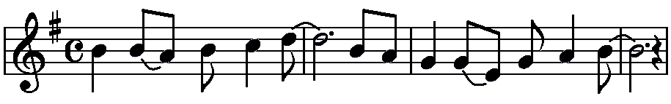
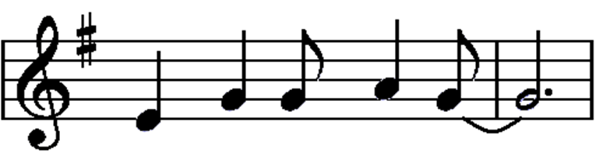
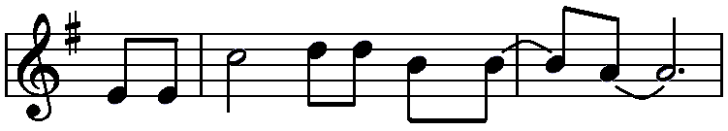
천국 - 은 마치- 밭에 감 추- 인 보화-
땅 속에 묻 힌 -
아 무 도 모르는 보 - 석 -

Slide 6
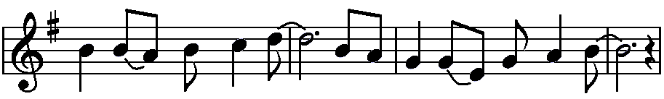
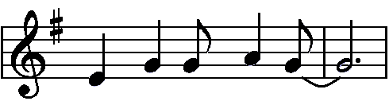
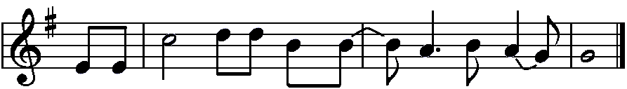
천국 - 은 마치- 밭에 감 추- 인 보화-
-
땅 속에 묻 힌 -
아 무 도 모르는 보 - 석 이 라 - 네

Slide 7


그 보석 - 발견 한 사 람 은 -
기뻐 뛰며 - 집에 돌 - 아 가 -

Slide 8
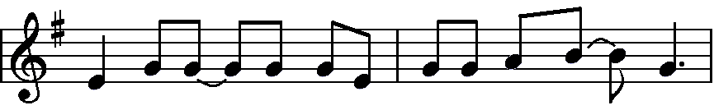
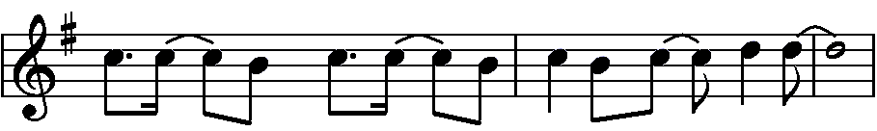
집 팔고 - 땅 팔고 냉장고 팔 - 아
기어 이 - 그 밭 - 을 사고 말 - 거야 -

Slide 9
천국 - 은 마치- 밭에 감 추- 인 보화-
땅 속에 묻 힌 -
아 무 도 모르는 보 - 석 -

Slide 10
천국 - 은 마치- 밭에 감 추- 인 보화-
땅 속에 묻 힌 -
Fine
아 무 도 모르는 보 - 석 이 라 - 네

Slide 11
나는 구원열차 올라타고서
하늘나라 가지요(빵!빵!)
죄악 역 벗어나 달려가다가
다시 내리지 않죠
구원열차

Slide 12
차표 필요 없어요
주님 차장 되시니
나는 염려 없어요
나는 구원열차 올라타고서
하늘나라 가지요
구원열차

Slide 13
나는야 주의 어린이
나는야 주의 어린이
주의 사랑으로 자라나요
나는야 주의 어린이
주의 말씀안에 자라나요

Slide 14
나는야 주의 어린이
예수님처럼 기도하고
예수님처럼 섬기며
믿음으로 자라나요
나는야 주의 어린이

Slide 15
2023년 6월 4일 어린이 예배
오늘은 성령강림 후
첫번째 주일입니다

Slide 16

사도신경
전능하사 천지를 만드신
하나님 아버지를 내가 믿사오며,
그 외아들 우리 주
예수 그리스도를 믿사오니,

Slide 17
사도신경
이는 성령으로 잉태하사
동정녀 마리아에게 나시고,
본디오 빌라도에게 고난을 받으사,
십자가에 못박혀 죽으시고,
장사한 지 사흘 만에 죽은 자
가운데서 다시 살아나시며,

Slide 18
사도신경
하늘에 오르사,
전능하신 하나님 우편에 앉아
계시다가, 저리로서 산 자와
죽은 자를 심판하러 오시리라.

Slide 19
사도신경
성령을 믿사오며, 거룩한 공회와,
성도가 서로 교통하는 것과,
죄를 사하여 주시는 것과,
몸이 다시 사는 것과,
영원히 사는 것을 믿사옵나이다.
아멘

Slide 20
나는야 주의 어린이
나는야 주의 어린이
주의 사랑으로 자라나요
나는야 주의 어린이
주의 말씀안에 자라나요

Slide 21
나는야 주의 어린이
예수님처럼 기도하고
예수님처럼 섬기며
믿음으로 자라나요
나는야 주의 어린이

Slide 22

대표기도
최민서 어린이

Slide 23

성경봉독
시편1편 1~2절

Slide 24

성경봉독- 시편 1편
1 복 있는 사람은 악인들의 꾀를 따르지 아니하며 죄인들의 길에 서지 아니하며 오만한 자들의 자리에 앉지 아니하고

Slide 25
성경봉독- 시편 1편
2 오직 여호와의 율법을 즐거워 하여 그의 율법을 주야로
묵상하는도다

Slide 26
하나님을 찬양하는 우리설교
지하람 전도사님

Slide 27

헌금 찬양~
하이어 성가대

Slide 28
헌금기도
이라임 어린이

Slide 29


Slide 30
광 고
주님의 축복과 은혜가 우리 모두에게 가득하기를 기도합니다
2. 중앙연회 어린이 찬양대회(6월3일) 잘 다녀왔습니다.
(중창 최우수상 : 엘 브라더스, 독창 장려상 : 양희담, 김서연)
3. 지방 성경 골든벨(6월11일(주일) 오후3시30분, 현대교회)
(성경 오픈북이며, 범위는 시편, 마가복음, 디도서, 빌레몬서)
4. 여름성경학교(7월21일~22일)를 위해 기도해 주세요
(주제 : 가디언즈 – 하나님 나라를 지켜라)
5. 6월 생일 맞은 어린이, 선생님 축하합니다.
6. 다음주 예배위원은 사회 이수진 선생님,
대표기도 안지후 어린이, 헌금기도 최예서 어린이 입니다.
Notes:
마우스 오른쪽 클릭 후 텍스트편집(문자열추가) 버튼 누른후 텍스트 삽입 바랍니다

Slide 31

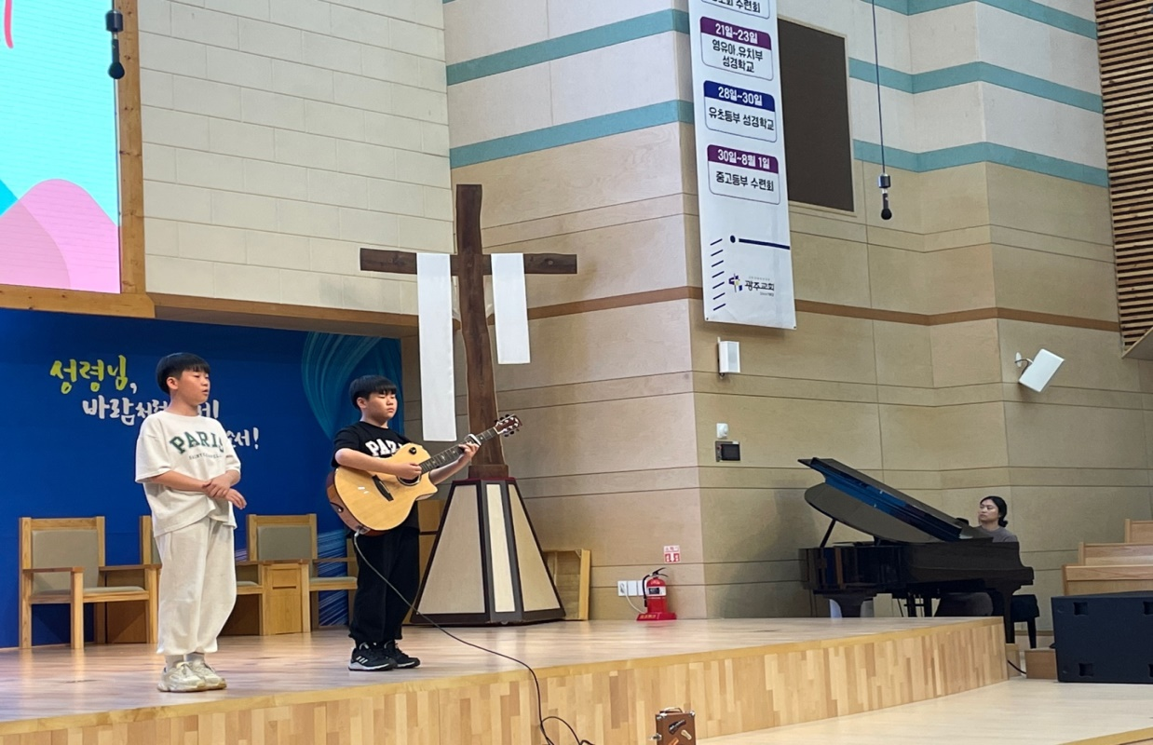
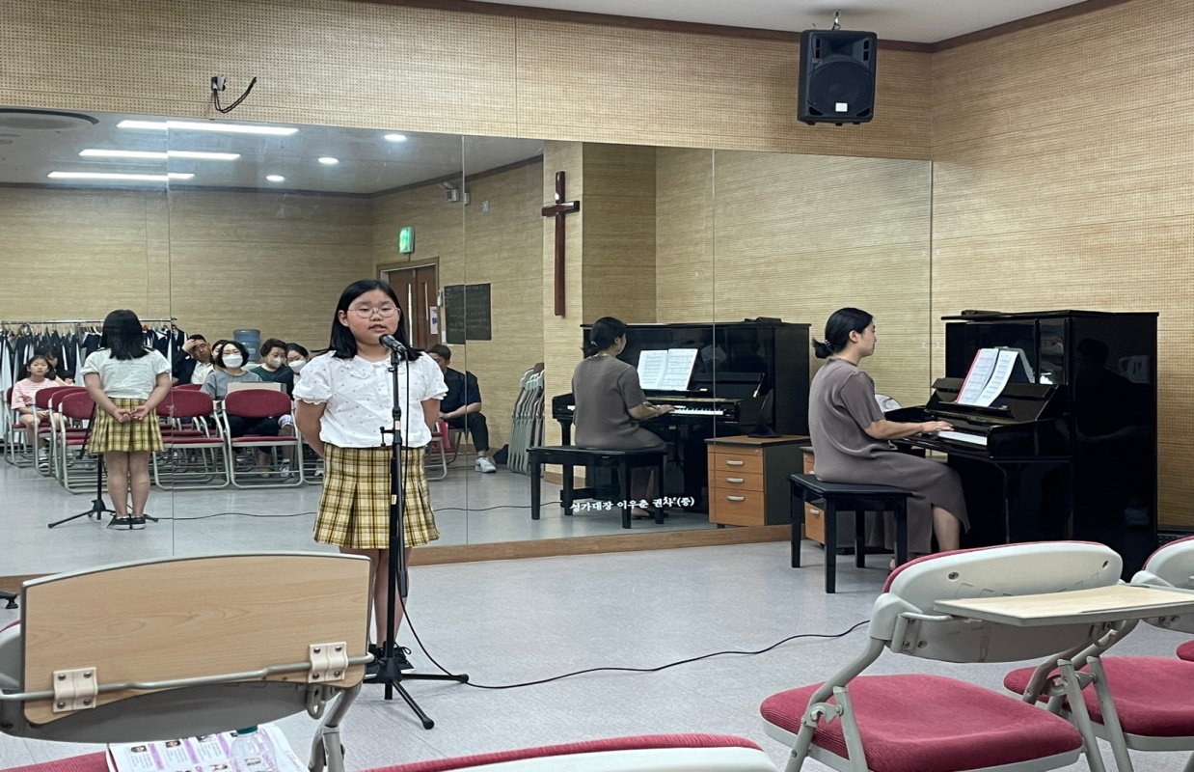
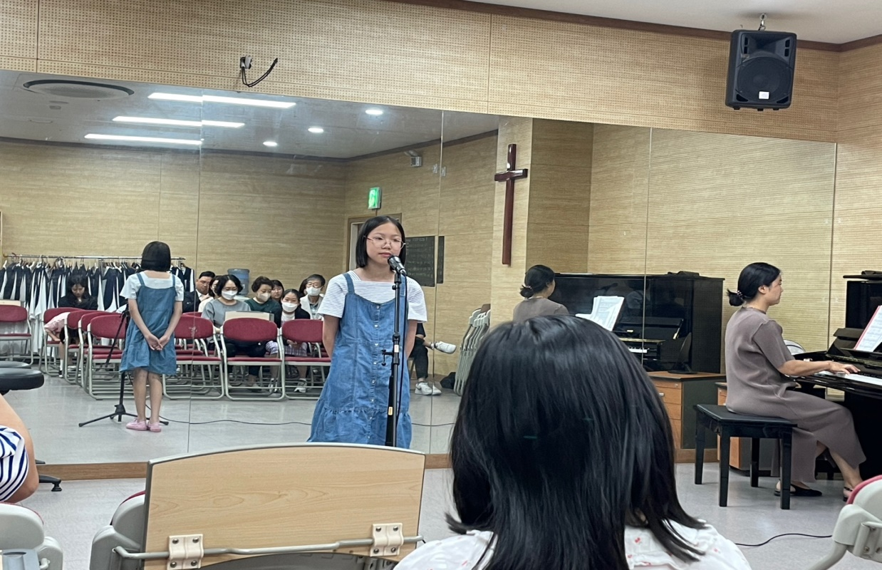
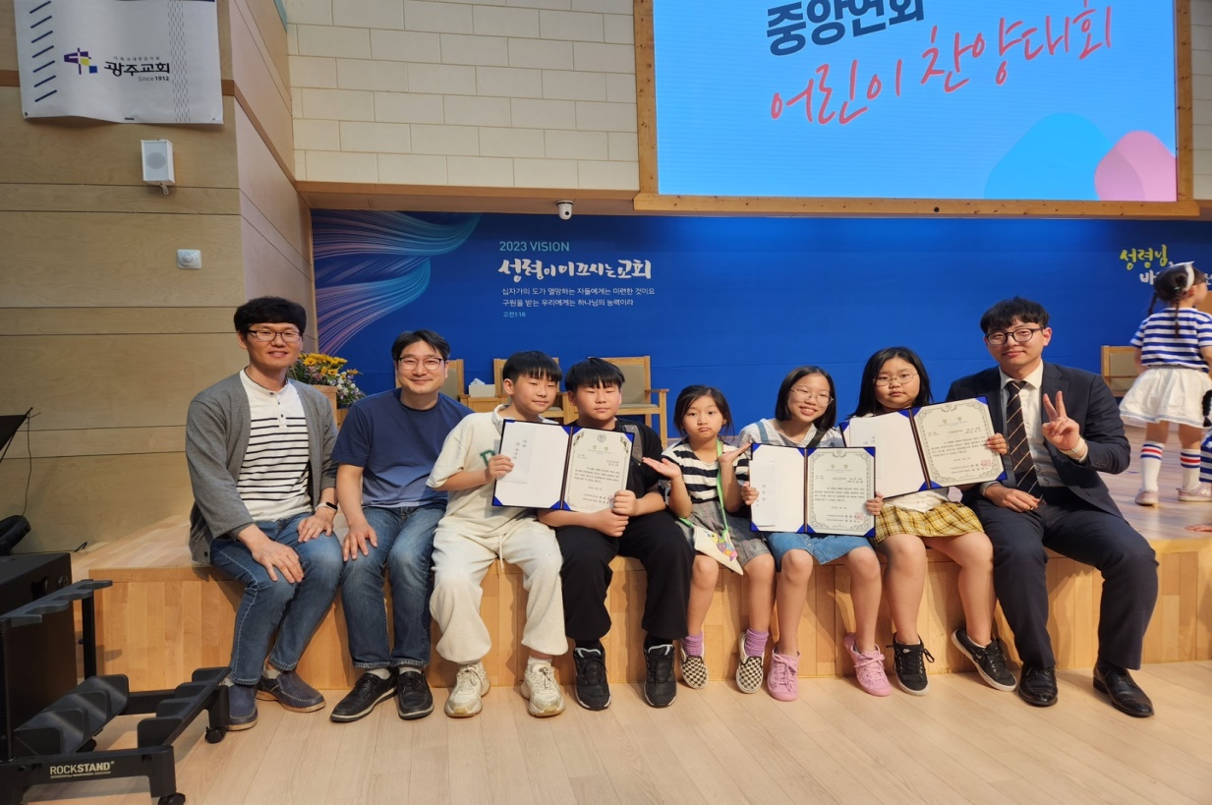

Slide 32
6월 생일을 축하합니다!
구분 | 이름(날짜)
어린이 | 한유은(8일), 이루하(18일)
선생님 | 주용숙(8일), 황세라(22일), 이수진(25), 김정란(일), 엄회양(28일)

Slide 33
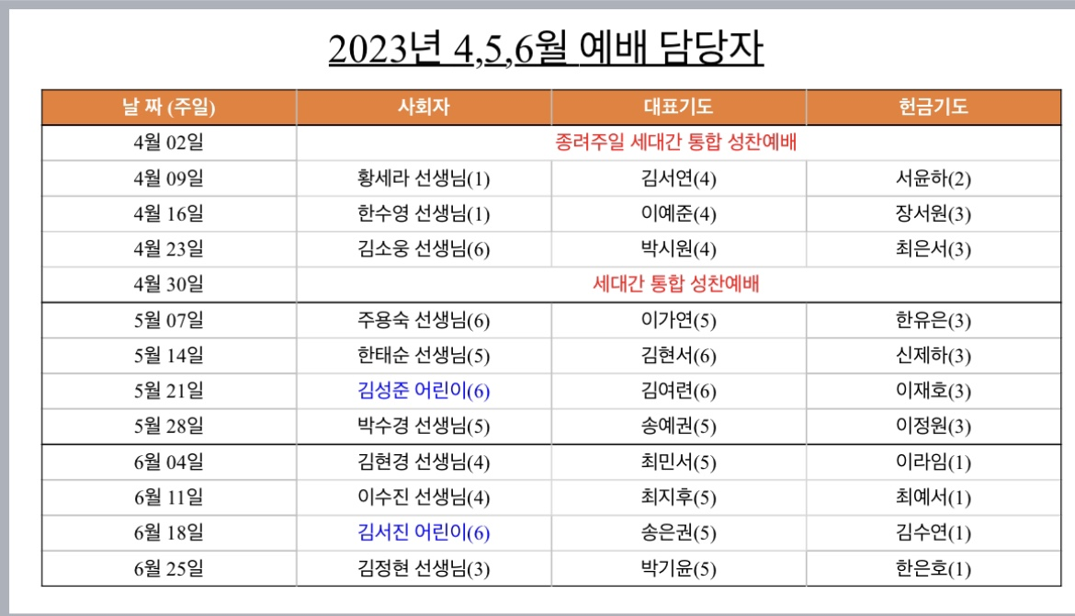




4월, 5월, 6월 예배 위원
4월, 5월, 6월 예배 위원
홈커밍 축제 통합 예배
안지후(5)

Slide 34
주기도문
하늘에 계신 우리 아버지여,
이름이 거룩히 여김을 받으시오며,
나라가 임하시오며,
뜻이 하늘에서 이루어진 것같이
땅에서도 이루어 지이다.

Slide 35
주기도문
오늘 우리에게 일용할 양식을 주시옵고,
우리가 우리에게 죄 지은 자를
사하여 준 것같이
우리 죄를 사하여 주시옵고,

Slide 36
주기도문
우리를 시험에 들게 하지 마시옵고,
다만 악에서 구하시옵소서.
나라와 권세와 영광이 아버지께
영원히 있사옵나이다. 아멘.

Slide 37

현대교회
어린이교회
초등부
한 주간
배운 말씀대로
승리하고
다음 주일에
만나요
하나님께
영광을~

